Slide 1

METODY KLASICKÉ CYTOGENETIKY
vytvořilo CMBG FN Brno
zpracovala Mgr. Navaříková

Slide 2
TYPY CHROMOSOMOVÝCH ABNORMALIT
VYŠETŘENÍ VROZENÝCH CHROMOSOMOVÝCH
ABNORMALIT – prenatální a postnatální vyšetření
(periferní krev)
- VYŠETŘENÍ ZÍSKANÝCH CHROMOSOMOVÝCH
ABNORMALIT (u onkologických onemocnění)
(kostní dřeň, periferní krev, tkáň solidních tumorů)
- VYŠETŘENÍ ZÍSKANÝCH CHROMOSOMOVÝCH
ABERACÍ (vznikajících v důsledku působení mutagenních
faktorů prostředí na člověka) – postnatální vyšetření
(periferní krev)

Slide 3
DETEKCE VROZENÝCH CHROMOSOMOVÝCH ABNORMALIT
Standardní vyšetřovací postup pro postnatální stanovení karyotypu:
vyšetření metodami klasické cytogenetiky + následně metodami molekulární
cytogenetiky
Prenatálně také stanovujeme karyotyp v indikovaných případech, ale
metodami první volby jsou v dnešní době metody molekulární diagnostiky.

Slide 4
METODY KLASICKÉ CYTOGENETIKY pruhování / barvení chromosomů
pruhovací metody umožňují individuální diferenciaci jednotlivých chromosomů, (byly zavedeny v letech
1968 -71)
do té doby bylo možné pouze obarvit chromosomy konvenčně a seřadit je do skupin podle velikosti a polohy centromery
ke klasifikaci chromosomů byl mezinárodně přijat jednotný systém, který vychází z identifikace lidských chromosomů pruhovacími a barvícími postupy

Slide 5
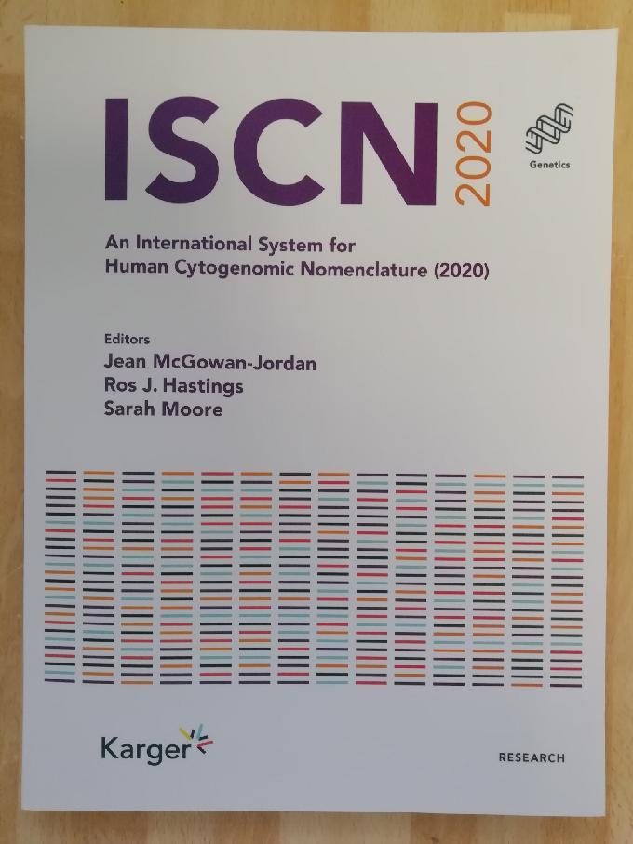
METODY KLASICKÉ CYTOGENETIKY pruhování / barvení chromosomů
ISCN – An International System for Human Cytogenetic
Nomenclature – Mezinárodní cytogenetická
nomenklatura
charakteristika normálního a patologického
karyotypu
techniky pruhování a barvení chromosomů
pruhovací vzory chromosomů s G – pruhy
vzory zápisů chromosomových změn
další cytogenetické informace

Slide 6
METODY KLASICKÉ CYTOGENETIKY pruhování chromosomů
G – pruhování
nejčastěji rutinně užívaná metoda
chromosomy jsou vystaveny účinkům trypsinu (proteolytický enzym), který natráví chromosomové proteiny na povrchu chromosomů
chromosomy obarvíme Giemsovým barvivem
výsledek – každý chromosom se specificky obarví (střídavé tmavé a světlé příčné proužky různé tloušťky, tmavé proužky jsou bohatší na adenin a thymin, světlé na cytozin a guanin)
získané pruhy jsou specifické pro každý chromosomový pár
lze snadno rozpoznat strukturní a numerické abnormality

Slide 7
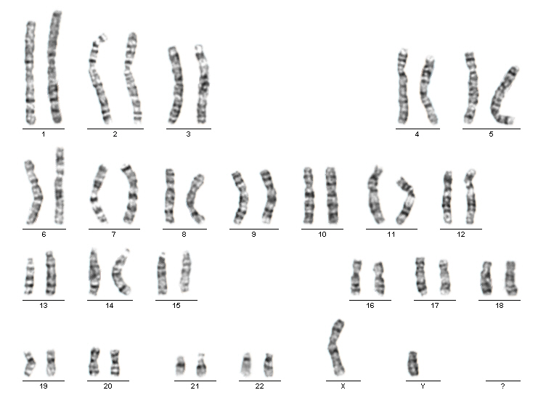
METODY KLASICKÉ CYTOGENETIKY
G – pruhování chromosomů normální mužský karyotyp 46,XY

Slide 8
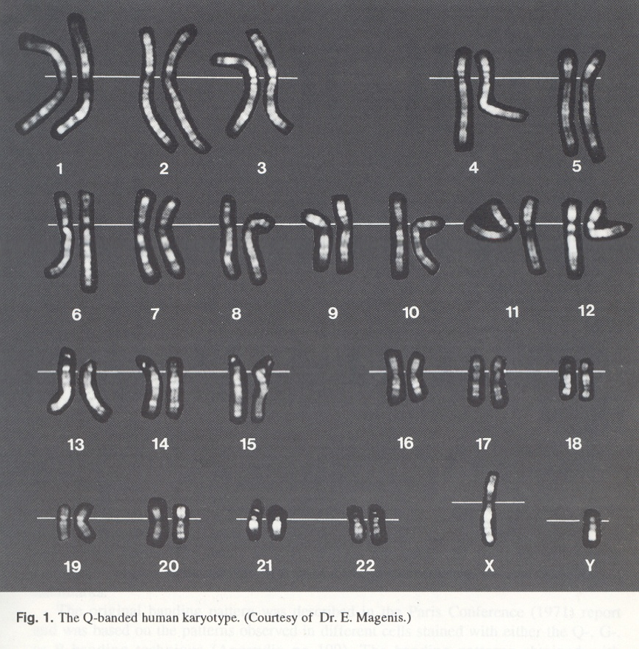
METODY KLASICKÉ CYTOGENETIKY
Q - pruhování chromosomů
první pruhovací technika popsaná
Casperssonem a kol. (u lidských chromosomů
v r. 1971)
barvení fluorochromem quinacrinem (alkylační a interkalační látka), je možné použít i jiné fluorochromy (Hoechst 33258, DAPI, DIPI)
díky barvení quinacrinem získáme charakteristický pruhovací vzor pro jednotlivé chromosomové páry, který je analogický ve srovnání s G-pruhováním. Střídají se pruhy s intenzivní fluorescencí (AT bohatší – na G-pruhování tmavé) a nízkou fluorescencí (GC bohatší – na G-pruhování světlé).
nevýhody – je třeba fluorescenční mikroskop a při delší expozici UV záření fluorescence slábne
Q-pruhování bylo postupem času nahrazeno G-pruhováním, které nabízí lepší rozlišení jednotlivých bandů, preparáty jsou stabilnější a analýza se provádí ve světelném mikroskopu

Slide 9
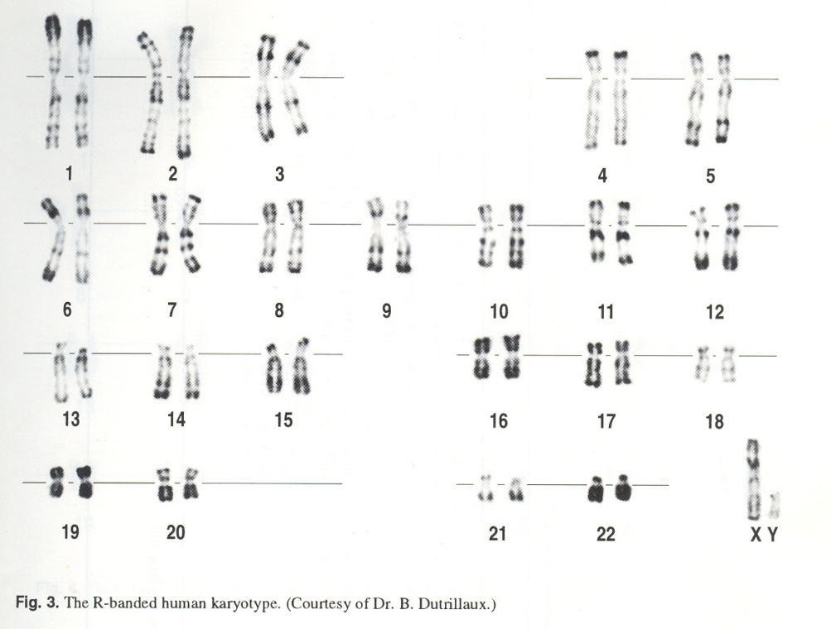
METODY KLASICKÉ CYTOGENETIKY
R - pruhování chromosomů
předpokládaný mechanismus působení - dochází k denaturaci DNA chromosomů v AT bohatých regionech působením vysoké teploty před obarvením Giemsovým barvivem
R = reverse (opačný), tzn. R – pruhy jsou opačné ke G - a Q – pruhům (kde jsou G – a Q – pruhy světlé, tam jsou R – pruhy tmavé a opačně)

Slide 10
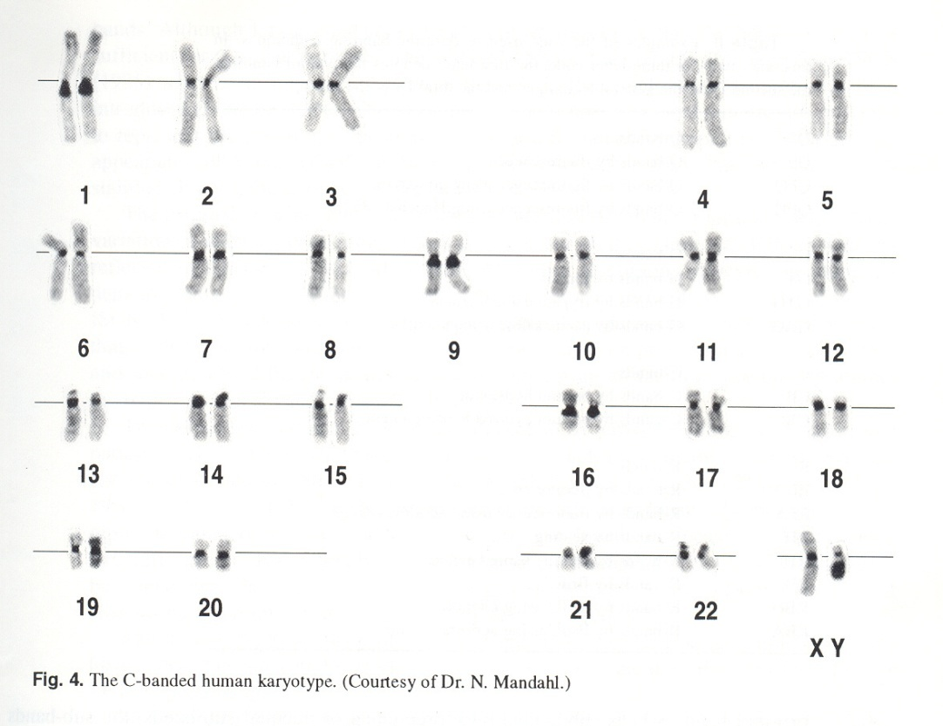
METODY KLASICKÉ CYTOGENETIKY
C – barvení (pruhování) chromosomů speciální barvící techniky
vizualizace konstitutivního
heterochromatinu
(oblasti centromer,
pericentromerické oblasti
některých chromosomů 1, 9, 16,
koncová část q ramen
chromosomu Y)
- metoda založena
na denaturaci DNA působením
různých agens (HCl, Ba(OH)2)
a následné reasociaci v teplém pufru

Slide 11
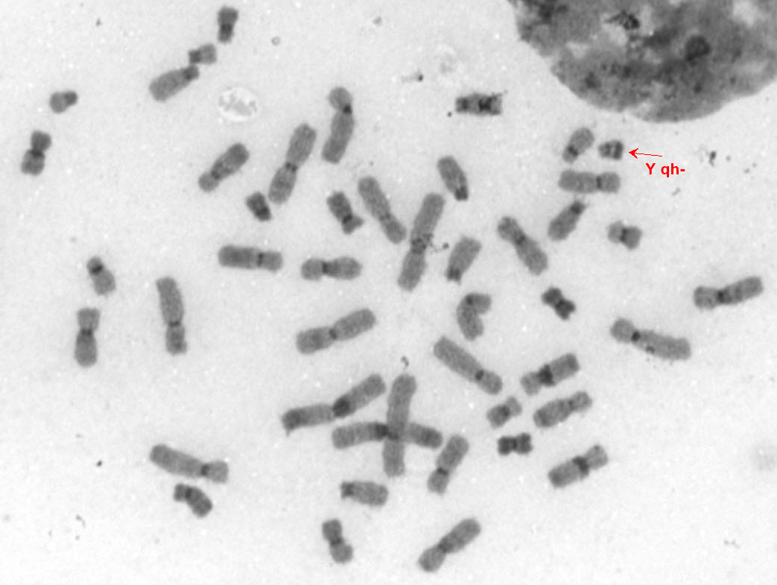
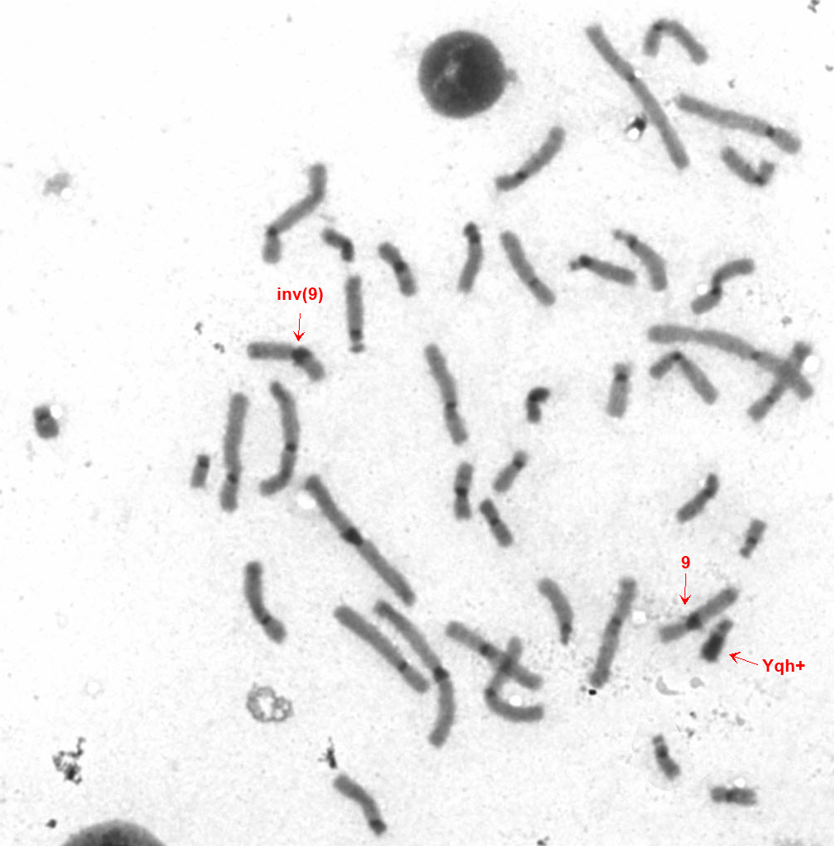
METODY KLASICKÉ CYTOGENETIKY
C – barvení chromosomů speciální barvící techniky
Na obrázku vlevo byly metodou C barvení potvrzeny 2 nálezy.
Pericentrická inverze na chromosomu 9, která zahrnuje
centromeru a heterochromatinovou oblast pod ní, došlo ke
změně polohy centromery na chromosomu a heterochromatin
se přemístil na krátká raménka chromosomu. Byla také
potvrzena délka heterochromatinové oblasti na chromosomu Y,
delší heterochromatin Yqh+. Na obrázku vpravo je naopak
chromosom Y s krátkou heterochromatinovou oblastí Yqh-.

Slide 12
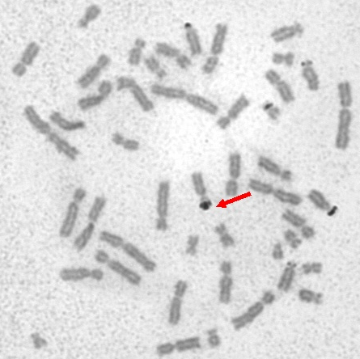
METODY KLASICKÉ CYTOGENETIKY
NOR – barvení chromosomů speciální barvící techniky
navázání zrn stříbra na aktivní oblast organizátoru jadérka (sekundární konstrikce akrocentrických chromosomů)
stříbro se vyloučí z AgNO3
za vyšší teploty a v kyselém
prostředí
zjišťujeme, jestli jsou satelity
schopny aktivity (jestli na nich
není navázán chromatin,
který by aktivitě bránil a mohl
by být nebalancovaným
materiálem v karyotypu)
každý akrocentrický chromosom
nemusí být aktivní ve všech
buňkách
detekce satelitů v nestandardních
pozicích (translokace)
NORs – nucleolus organizer regions
(organizátory jadérka) – úseky
akrocentrických chromosomů (sekundární konstrikce), které obsahují geny
pro rRNA a účastní se tvorby jadérek v interfázi

Slide 13
AKROCENTRICKÉ CHROMOSOMY V KARYOTYPU

Slide 14
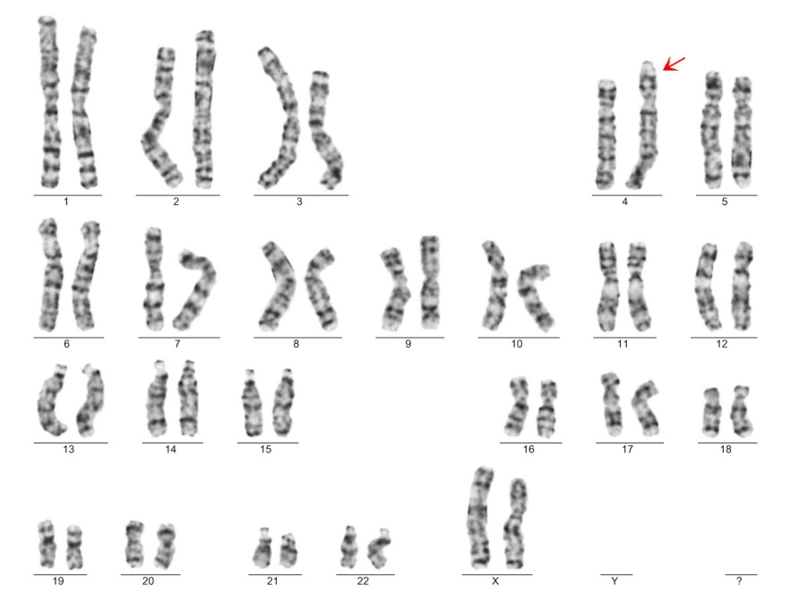
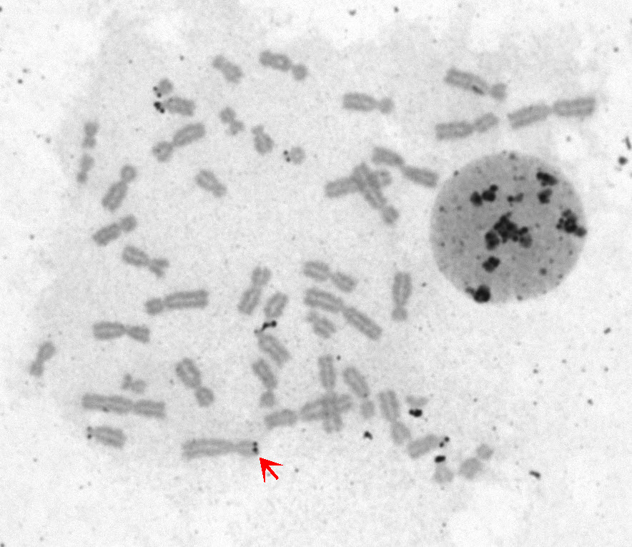
METODY KLASICKÉ CYTOGENETIKY
NOR – barvení chromosomů speciální barvící techniky
G-pruhování chromosomů
NOR barvení
Přítomnost satelitů na chromosomu 4
chr. 4

Slide 15
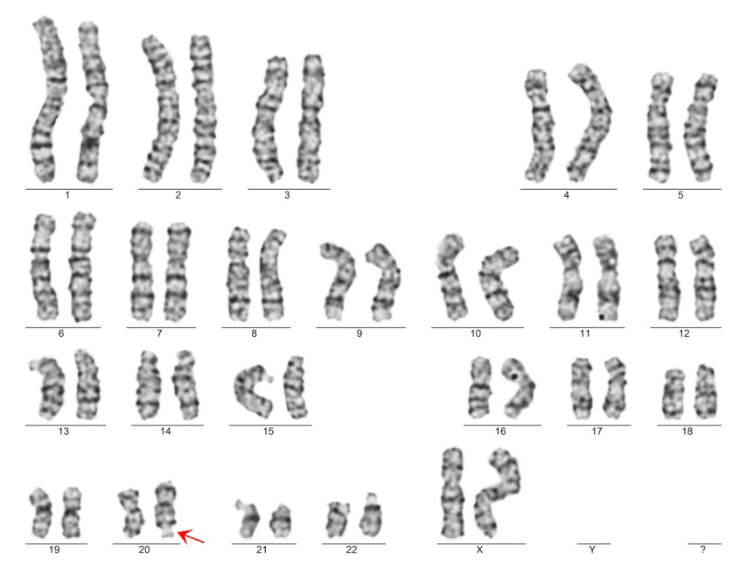
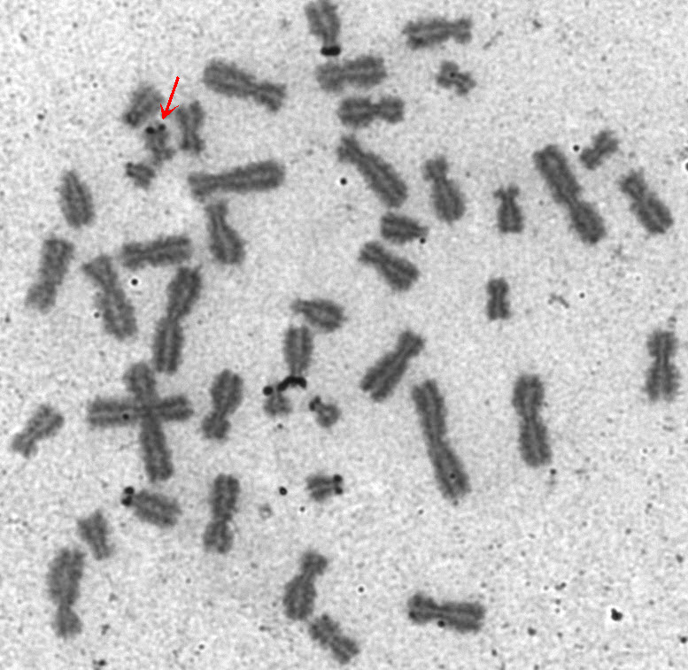
METODY KLASICKÉ CYTOGENETIKY
NOR – barvení chromosomů speciální barvící techniky
G-pruhování chromosomů
NOR barvení
chr. 20
Přítomnost satelitů na chromosomu 20

Slide 16
DETEKCE ZÍSKANÝCH CHROMOSOMOVÝCH ZMĚN

Slide 17
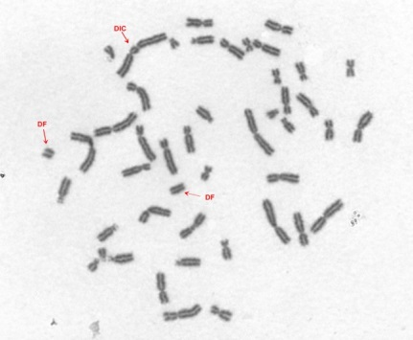
METODY KLASICKÉ CYTOGENETIKY
1) ZÍSKANÉ CHROMOSOMOVÉ ABERACE (ZCA)
(vliv mutagenních faktorů prostředí)
stanovení % aberantních buněk –
buněk s poškozeným chromosomem
konvenční barvení chromosomů –
směsí barviv Giemsa - Romanowski
indikace k vyšetření – zejména práce
v rizikovém prostředí
vyšetření pouze konvenční metodou barvení chromosomů

Slide 18

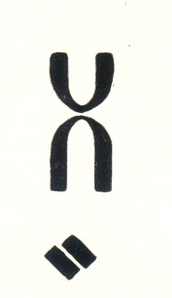
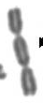
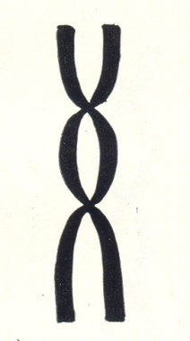

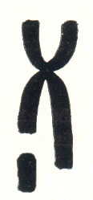
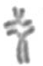
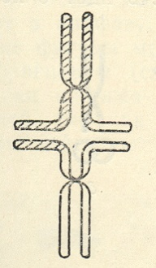
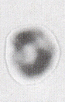
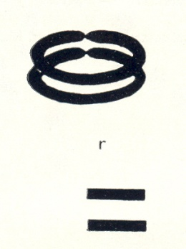
METODY KLASICKÉ CYTOGENETIKY
1) ZÍSKANÉ CHROMOSOMOVÉ ABERACE (ZCA)- typ poškození – chromatidové, chromosomové aberace
zlom na 1 chromatidě
zlom na 2 chromatidách
(chromosomu)
dicentrický chromosom
chromatidová výměna
kruhový chromosom (ring)

Slide 19
METODY KLASICKÉ CYTOGENETIKY
2) SCE – výměna sesterských chromatid
(sister chromatid exchange)
„Harlequinská technika“ vizualizace SCE
testování působení klastogenů – faktorů, způsobujících zlomy a strukturní změny na chromosomech na mitózách získaných z lymfocytů periferní krve
test je určen k detekci reciprokých výměn zdánlivě homologních úseků sesterských chromatid
stanovení SCE je test mnohem citlivější na detekci působení mutagenních faktorů než klasické hodnocení chromosomových zlomů metodou konvenčního barvení chromosomů (viz. předchodí strany prezentace)
určitá část výměn je spontánní, počet výměn se zvyšuje v důsledku působení klastogenů
nemocní se syndromy chromosomové instability – AR dědičnost – výrazně zvýšený počet SCE je nalézán pouze u Bloomova syndromu (počet výměn na mitózu a buněčný cyklus je více než 100)

Slide 20
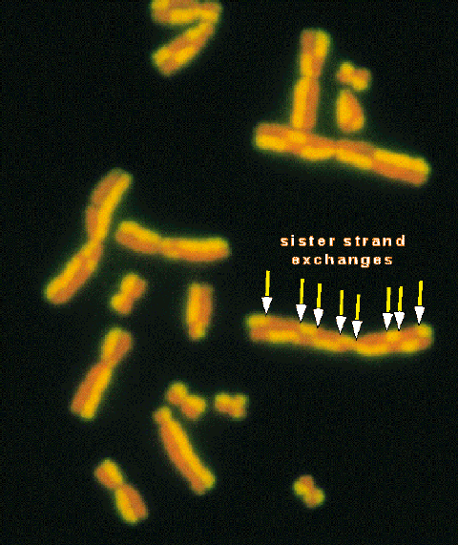
METODY KLASICKÉ CYTOGENETIKY
2) SCE – výměna sesterských chromatid
(sister chromatid exchanges)
„Harlequinská technika“ vizualizace SCE
- BrdU = 5´bromo 2´deoxy uridin –analog nukleosidu thymidinu, je přidán do kultivačního média – kultivace 72 h – 2 cykly buněčného dělení
BrdU se inkorporuje do nově syntetizované DNA při replikaci místo thymidinu během S fáze buněčného cyklu (ke každému řetězci se dosyntetizovává nové vlákno)
vizualizace pomocí fluorescenčního barviva Hoechst a barviva Giemsa – chromatidy, jejichž součástí je původní vlákno DNA (s thymidinem bez BrdU) se barví tmavěji než chromatidy, které nesou obě vlákna DNA s BrdU
výměna zdánlivě homologních částí sesterských chromatid, k výměnám dochází během replikace
zvýšená frekvence výměn souvisí s vlivem mutagenních látek
harlekýnský
chromosom

Slide 21
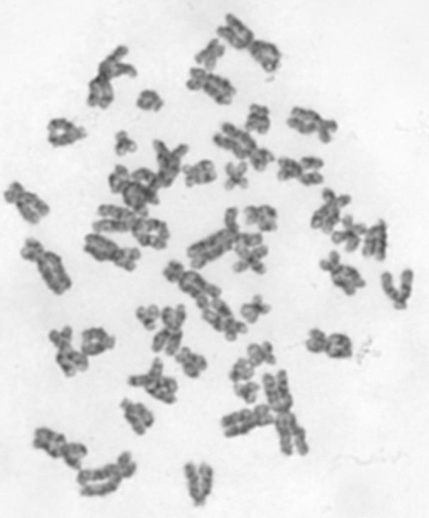
METODY KLASICKÉ CYTOGENETIKY
3) ZÍSKANÉ CHROMOSOMOVÉ ABNORMALITY
(vznik v souvislosti s onkologickým onemocněním)
stanovení karyotypu maligních klonů
G – pruhování chromosomů
+ následné vyšetření metodami
molekulární cytogenetiky

Slide 22
Kontakt pro dotazy: Navarikova.Marta@fnbrno.cz

